Slide 1
МЕЖДУРЕЧЕНСКИЙ ГОРОДСКОЙ ОКРУГ
МУНИЦИПАЛЬНОЕ БЮДЖЕТНОЕ ДОШКОЛЬНОЕ УЧРЕЖДЕНИЕ
«ДЕТСКИЙ САД № 37 «ИСКОРКА»
«ПеКАРЬ-КоНДИТЕР»
Выполнили:
КРУТОЛАПОВА Вика,6 лет
Шилина А.И.,воспитатель

Slide 2
Введение
Актуальность темы: В дошкольном возрасте особое значение для полноценного развития детской личности приобретает приобщение детей к миру взрослых. Очень важно познакомить детей с профессиями, рассказать о тех характерных качествах, которые требует та или иная профессия. В работе пекаря-кондитера есть место выдумке, фантазии, изобретательности.
Цель: Формирование представлений дошкольников о профессии пекарь-кондитер
Задачи:
Познакомить с профессией пекарь-кондитер
Сформировать представления о трудовых действиях профессии пекарь-кондитер
Научить выпекать булочки
Научить правилам техники безопасности трудового процесса
Воспитывать бережное отношение к труду и его результатам

Slide 3
Объект исследования: Профессия пекарь-кондитер
Предмет исследования: булочки «Синнабоны»
Гипотеза: В ходе изучения данной профессии Вика научится выпекать булочки «Синнабоны»
Практическая значимость: работы заключается в возможности ее использования на занятиях окружающего мира, мастер-классах

Slide 4
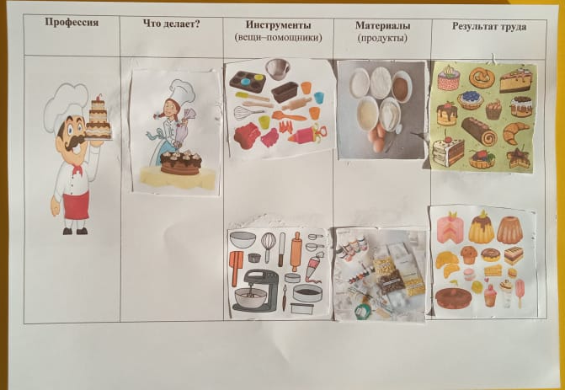
Профессия «кондитер»

Slide 5
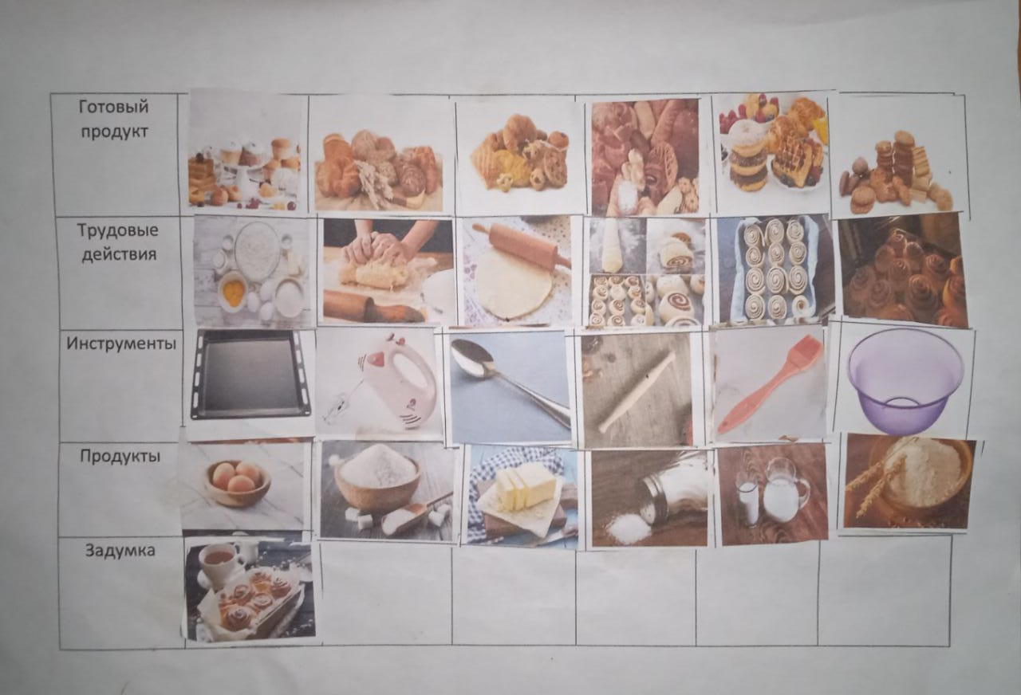
Изучение профессии пекарь

Slide 6
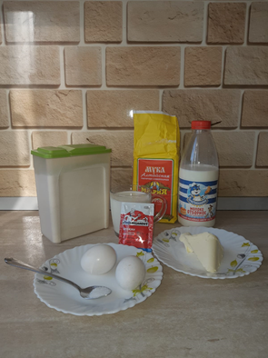
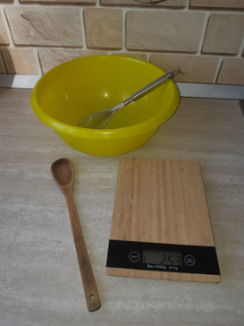
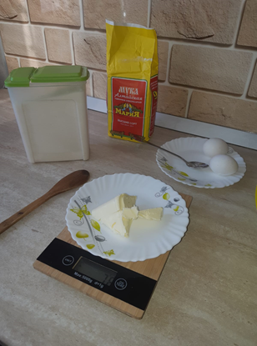
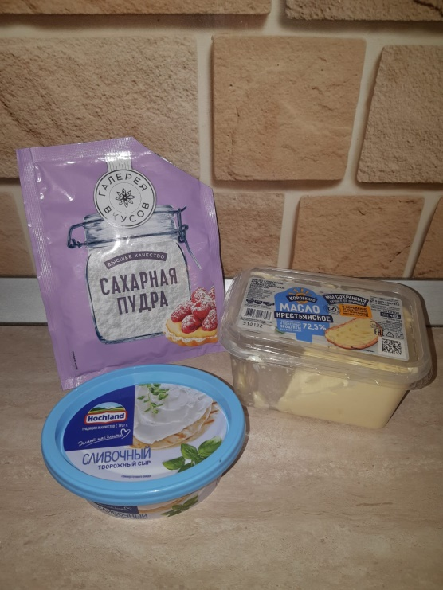
Ингредиенты для теста
Мука 630гр
Сахар 130гр
Масло сливочное 72,5 % 75гр
Яйцо 2шт
Дрожжи 10гр
Соль 0,5ч.л
Для помадки:
Творожный сыр 140гр
Масло сливочное 100гр
Сахарная пудра 100гр

Slide 7
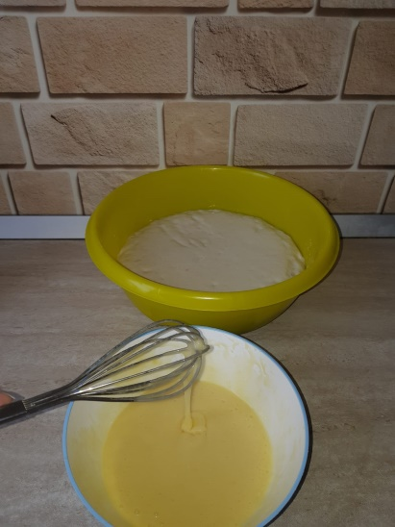
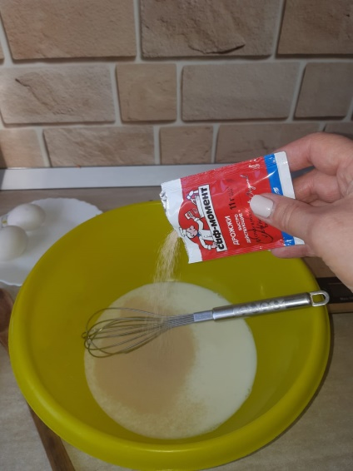
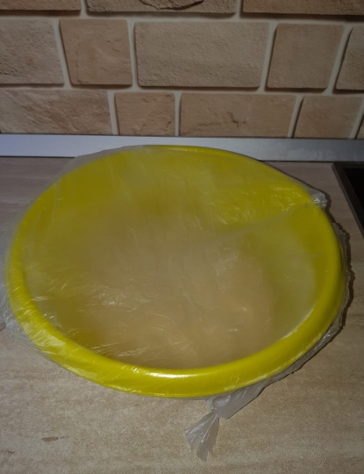
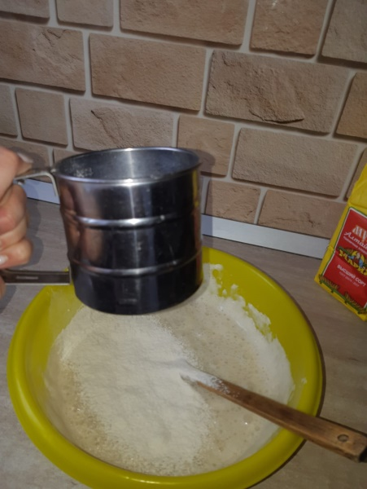
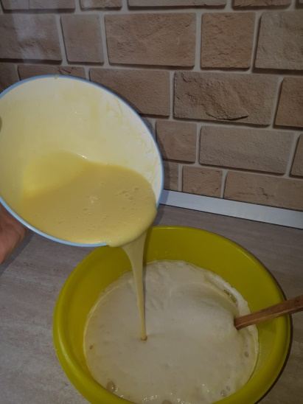
Изготовление теста

Slide 8
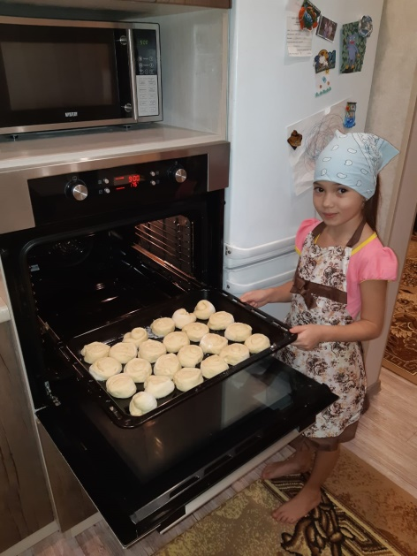
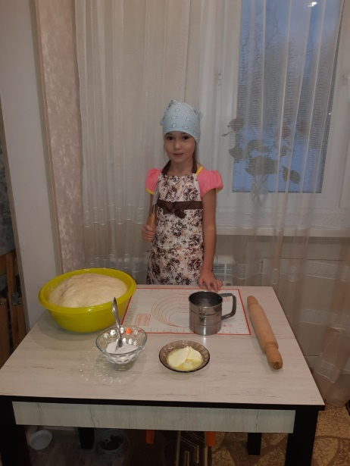
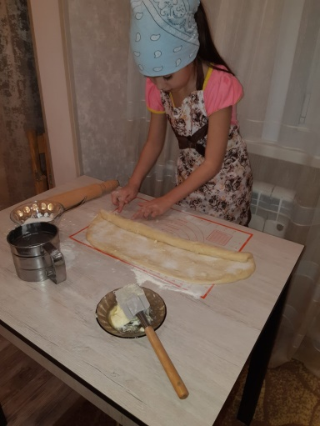
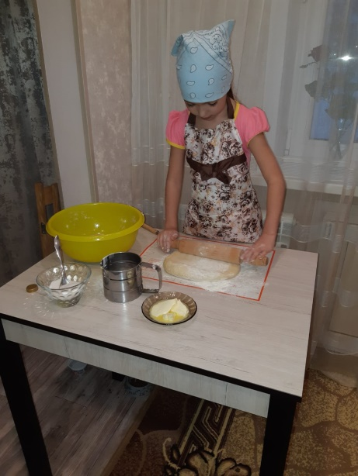
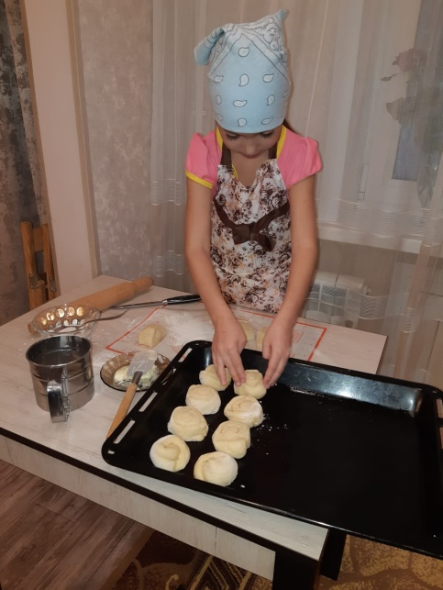
Изготовление булочки «Синнабон»

Slide 9
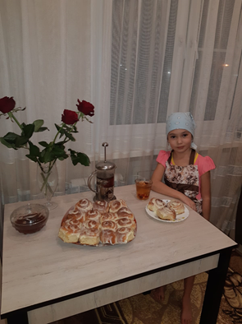
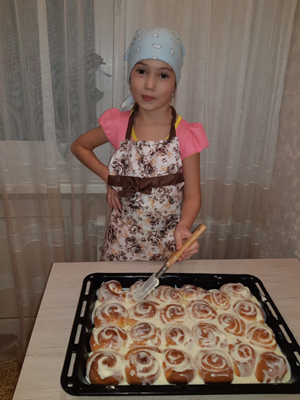
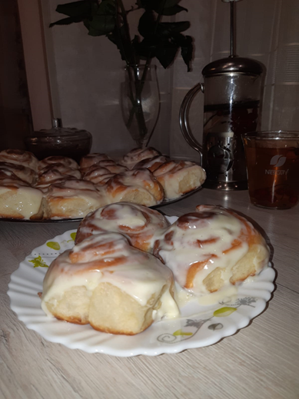
С нетерпением жду гостей!!!
Вывод: Используя знания и умения данной профессии, я научилась готовить синнабоны

Slide 10
Интернет-сайты
Поваренок https://www.povarenok.ru/recipes/show/107301/
Справочник профессий https://www.maam.ru/detskijsad/spravochnik-po-profesijam-v-doshkolnyh-uchebnyh-zavedenijah.html
Синнабоныhttps://gotovim-doma.ru/recipe/16433-sinnabony-bulochki-s-korichey

